Slide 1

课前准备
课本
学案
练习本

Slide 2
第四章 整式的加减
4.1.1 整式

Slide 3
教学目标
1.掌握单项式的概念
2.掌握单项式的系数、次数，会找出单项式的系数，次数

Slide 4
定向自学
1.小亮家的电冰箱平均每天耗电量为m千瓦时，那么n天耗电量为_______千瓦时.
mn
2.某物品包装箱的形状是长方体，如果包装箱的宽和高都是a cm，长是b cm，那么它的体积是_________立方厘米 .
3.一个两位数，个数数字是x，十位数字是y， 这个两位数可表示为_________，如果个位数字与十位数字交换位置，所得的两位数可表示为____________.
10y+x
10x+y

Slide 5
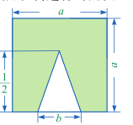
定向自学
4.为了保护环境，促进生态平衡，某地计划逐年增加植树造林的面积.如果第一年植树造林a公顷，第二年比第一年增加了10%，那么第二年比第一年的植树造林面积增加了___ 公顷.
10%a
5.如图，在边长为a的正方形内，挖去一个底为b，高为 的三角形，则剩下部分的面积为___________.

Slide 6
观察思考：
观察上面得到的代数式，并尝试按照运算分类
合作研学&展示激学
观察代数式的分类情况，他们各自有什么特点？

Slide 7
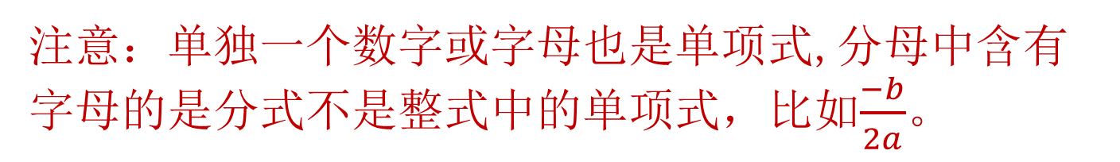
合作研学&展示激学
单项式的概念：
像mn,a²b,10%a这样的代数式,它们都是由数与字母(或字母与字母)相乘组成的代数式,我们把这样的代数式叫做单项式。
单项式的系数和次数：
系数:单项式中的数字因数叫做这个单项式的系数。
次数:所有字母的指数的和叫做这个单项式的次数。
强调:单个字母的指数是1,而不是0
mn的系数是1，省略不写

Slide 8
精讲领学
[知识拓展]
(1)判断一个式子是否为单项式的方法,一是必须是乘积的形式,也就是除乘号外没有其他符号;二是这个式子的分母是否含有字母,不含有字母的才是单项式.
(2)π是单项式,表示一个具体的数,而不是字母,故π出现在分母上可以成为单项式,如

Slide 9






展示激学
指出下列各式是否为单项式，说明理由并指出系数与次数。
系数
次数
0

Slide 10
展示激学
例：用代数式表示，并指出它们的系数和次数.
⑴某商店8月份营业额为m万元，9月份营业额比8 月份增加25%.9月份的营业额为多少万元？
⑵某品牌汽车原价为a元/辆，现按九折出售.如果一周内销售了这种汽车b辆，那么这周的销售额为多少元？
⑶一个长方体形状的零件，它的底边长分别为a cm和b cm，高是h cm，这个零件的体积是多少立方厘米？

Slide 11
展示激学
解:(1)(1+25%)m,它的系数是1+25%,次数是1.
(2)0.9ab,它的系数是0.9,次数是2.
(3)abh,它的系数是1,次数是3.
注意：单项式的系数是1或-1时，“1”通常省略不写，所以只包含字母的单项式的系数为1。

Slide 12
精讲领学
1.单项式的概念
单项式是数与字母(或字母与字母)的乘积组成的式子,单独一个数或字母也是单项式.
注意:单项式中数与字母或字母与字母之间都是乘积关系,单项式只含有乘法以及数字为除数的除法运算,不能含有加减运算,更不能含有以字母为除式的除法运算.
2.单项式的次数与系数
注意:单项式中的数字因数叫做单项式的系数,一个单项式中,所有字母的指数和叫做这个单项式的次数;在判别单项式的时候,要注意包括数字前面的符号.一个单项式的次数是几,通常称这个单项式为几次单项式.

Slide 13
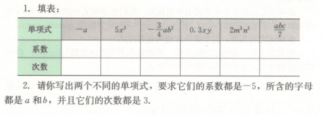


反馈固学
-1
5
0.3
2
1
3
3
2
5
3
解: - 5a²b, - 5ab².

Slide 14
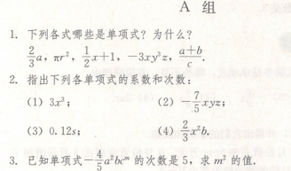

反馈固学
解:(1)系数:3,次数:3 (2)系数: ,次数:3.
(3)系数:0.12,次数:1 (4)系数: ,次数:3

Slide 15
反馈固学
解:由题意得 2+1+m=5
所以m=2
所以m²=2²=4.

Slide 16
布置作业
数学书 P124页习题B组
练习册 79页

Slide 17



反馈固学
3
1、单项式是 是五次单项式，则n=
2、已知单项式 -3 的次数是7，则m=
3、已知单项式-m 是关于x，y的单项式，该单项式的系数是3，次数是4，那么m+n=
5
0

Slide 18
拓展拔高
1.观察下列单项式：–x，3x²，–5x ，7x ，…–37x ，39x ，…写出第n个单项式，为了解这个问题，特提供下面的解题思路．
（1）这组单项式的系数依次为多少，绝对值规律是什么？
（2）这组单项式的次数的规律是什么？
（3）根据上面的归纳，你可以猜想出第n个单项式是什么？
（4）请你根据猜想，写出第2016个，第2017个单项式．

Slide 19
拓展拔高
所有式子均为单项式，先观察数字因数，可得规律：
（-1）^{n}（2n-1），再观察字母因数，可得规律为：x^{n}，据此依次求解即可得.
（1）这组单项式的系数依次为：–1，3，–5，7，…系数为奇数且奇次项为负数，故单项式的系数的符号是：（–1）^{n}，绝对值规律是：2n–1；
（2）这组单项式的次数的规律是从1开始的连续自然数；
（3）第n个单项式是：（–1）^{n}（2n–1）x^{n}；
（4）第2016个单项式是4031x²⁰¹⁶，第2017个单项式是–4033x²⁰¹⁷．

